Slide 1
Criptorchidismo: diagnosi e managment
Università «Federico II» di Napoli
Scuola di Specializzazione in Pediatria
Casi clinici del Mercoledì
18.01.2017
Tutor
Prof.ssa Mariacarolina Salerno
Prof. Ciro Esposito
AIF
Andrea Esposito

Slide 2

Setting: studio pediatrico
Angelo
Giunge in ambulatorio all’età di 10 giorni per la prima visita clinica.
EO: testicolo dx in sede scrotale, testicolo sn non palpabile.
CHE FARE???
Follow-up clinico
Valutazione chirurgica
Valutazione endocrinologica

Slide 3
Setting: punto nascita/nido
Antonio Junior
All’ecografia prenatale riscontro di criptorchidismo sn e micropene.
Alla nascita conferma di criptorchidismo sn e diagnosi di ipospadia.
CHE FARE???
Follow-up clinico
Valutazione chirurgica
Valutazione endocrinologica

Slide 4
Setting: Day-Hospital specialistico
Domenico
Seguito presso la nostra struttura per Immunodeficit
Obeso
Giunge in Day-Hospital all’età di 9 anni e 10 mesi per controllo clinico-laboratoristico periodico.
EO: testicolo sn in sede, testicolo dx palpabile a livello del III inferiore del canale inguinale, che si porta nella sede scrotale e non vi permane, di dimensioni inferiori rispetto al controlaterale.
CHE FARE???
Follow-up clinico
Valutazione chirurgica
Valutazione endocrinologica

Slide 5
Setting: punto nascita/nido
Michele
Nato a termine da parto spontaneo dopo gravidanza normocondotta .
EO: ipospadia peniena e criptorchidismo bilaterale.
CHE FARE???
Follow-up clinico
Valutazione chirurgica
Valutazione endocrinologica

Slide 6
Setting: Day-Hospital specialistico
Francesco Pio
Seguito presso la nostra struttura per sindrome genetica.
Intervento di orchidopessi per criptorchidismo dx all’età di 3 anni
Giunge in Day-Hospital all’età di 12 anni e 6 mesi per controllo clinico-laboratoristico annuale.
EO: testicolo sn in sede, testicolo dx palpabile a livello inguinale di dimensioni ridotte rispetto al controlaterale.
CHE FARE???
Follow-up clinico
Valutazione chirurgica
Valutazione endocrinologica

Slide 7
Criptorchidismo: assenza del testicolo nel sacco scrotale.
CONGENITO
ACQUISITO
…perché parlarne???
Condizione comune con un’incidenza alla nascita intorno al 5%.
Possibile «sintomo» di condizioni sottostanti.
Aumentato rischio di infertilità e malignità.

Slide 8
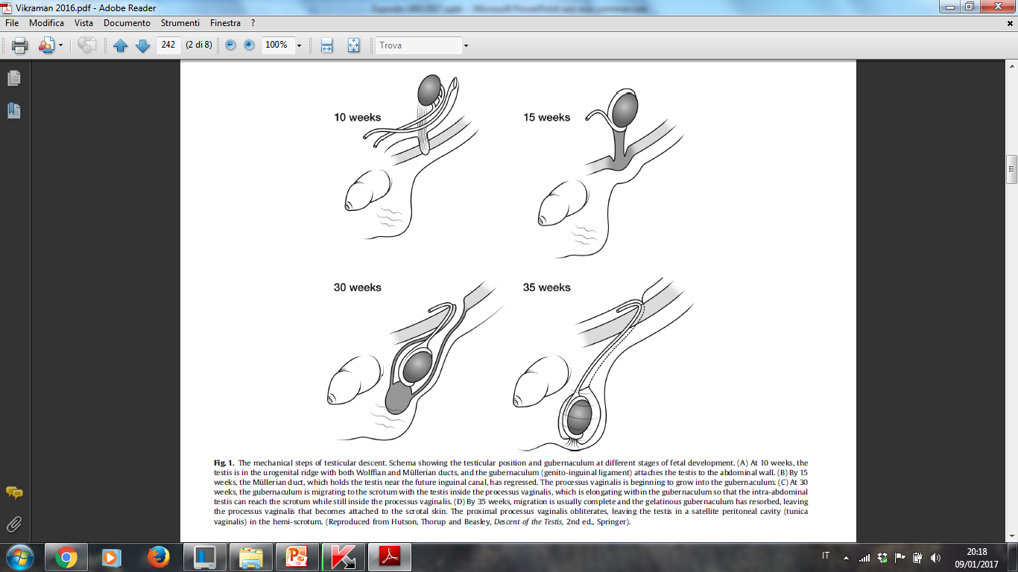
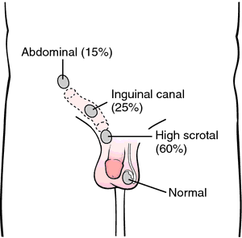
Partiamo dall’inizio…
Il testicolo origina in addome a partire da una gonade bipotente per la presenza del gene SRY.
La discesa del testicolo nello scroto prevede due fasi:
Fase trans-addominale
Fase inguinoscrotale
INSL3
Androgeni
AMH
Androgeni
CGRP

Slide 9
Criptorchidismo: la diagnosi
La diagnosi del criptorchidismo è clinica.
Ambiente confortevole
Posizione supina e gambe leggermente piegate
Posizione accovacciata a cosce flesse
INIBIZIONE DEL RIFLESSO CREMASTERICO
Differenziazione tra criptorchidismo e testicolo retrattile.

Slide 10
Criptorchidismo: la diagnosi
…E L’ECOGRAFIA???
Non indicata di routine
Non aggiunge informazioni all’esame clinico accurato
Difficile identificazione dei testicoli non palpabili
Laparoscopia gold standard nel testicolo non palpabile
INDICAZIONI
Valutazione delle dimensioni testicolari
Casi selezionati (obesità, scarsa collaborazione del
paziente)
A scopo di approfondimento diagnostico nel sospetto di DSD

Slide 11
Criptorchidismo: la diagnosi
…INDAGINI EMATOCHIMICHE???
Nel sospetto di un DSD
Testicoli bilateralmente non palpabili
Associazione con ipospadia severa
Associazione con micropene
Cariotipo discordante con fenotipo dei genitali (femminile)
Genitali atipici

Slide 12
Criptorchidismo: diagnosi nel sospetto di DSD
…NEL NEONATO
I LIVELLO
Iperplasia congenita del surrene in soggetto 46,XX
17-OH-Progesterone, elettroliti, cortisolo, ACTH, cariotipo
Difetti della steroidogenesi in soggetto 46,XY
Cortisolo, 17-OH-Progesterone, Androstenedione, DHEA, DHEAS, Testosterone
Ipogonadismo iper-/ipo-gonadotropo
LH, FSH, testosterone
Disfunzione testicolare
AMH, inibina B
II LIVELLO
Valutazione della funzione surrenalica
Test da stimolo con ACTH
Steroli urinari
Valutazione della funzione testicolare
Testosterone, Di-idro-testosterone
Test da stimolo con HCG
Valutazione della funzione ipofisaria
Test da stimolo con LHRH
Cariotipo

Slide 13
Criptorchidismo: diagnosi nel sospetto di DSD
…NEL BAMBINO
Iperplasia congenita del surrene in soggetto 46,XX
Difetti della steroidogenesi in soggetto 46,XY
Ipogonadismo iper-/ipo-gonadotropo
Disfunzione testicolare
17-OH-Progesterone, cortisolo, ACTH
Test da stimolo con ACTH
Cortisolo, 17-OH-Progesterone, Androstenedione, DHEA, DHEAS, Testosterone
Test da stimolo con ACTH
Steroli urinari
FSH, LH, testosterone
Test da stimolo con LHRH
Cariotipo
AMH, Testosterone, inibina B
Test da stimolo con HCG

Slide 14
Criptorchidismo: il trattamento
Criptorchidismo acquisito
Testicoli in sede scrotale alta
Testicoli non in sede scrotale
Accurato follow-up
Orchidopessi
Criptorchidismo congenito
Rivalutazione a 12 settimane di vita
Testicoli in sede scrotale bassa
Testicoli in sede scrotale alta
Testicoli non in sede scrotale
Follow-up periodico
Accurato follow-up
Orchidopessi
Frequente discesa spontanea entro le 12 settimane.
Tra i 6 ed i 12 mesi di vita.

Slide 15
Criptorchidismo: il trattamento
…E LA TERAPIA ORMONALE???
Non indicata di routine
Scarsa percentuale di successo
Rischio di effetti collaterali (HCG): danno alle cellule germinali, infiammazione interstiziale, induzione dell’apoptosi, riduzione del volume testicolare
Possibile indicazione nel testicolo retrattile ed in casi selezionati in cui non risulta indicata chirurgia.
    Gonadotropina corionica (HCG): 500-1000UI im/sett per 4-6 sett
    Gonadotropin Releasing Hormone (GnRH) [Kryptocur spray nasale]: 2 insufflazioni 3 volte/giorno (=1.2 mg/die)

Slide 16
Setting: studio pediatrico
Angelo
Giunge in ambulatorio all’età di 10 giorni per la prima visita clinica.
EO: testicolo dx in sede scrotale, testicolo sn non palpabile.
CHE FARE???
Follow-up clinico
Valutazione chirurgica
Valutazione endocrinologica

Slide 17

Setting: studio pediatrico
Angelo
Giunge in ambulatorio all’età di 10 giorni per la prima visita clinica.
EO: testicolo dx in sede scrotale, testicolo sn non palpabile.
CHE FARE???
Follow-up clinico
Valutazione chirurgica
Valutazione endocrinologica

Slide 18
Setting: studio pediatrico
Angelo
Giunge in ambulatorio all’età di 10 giorni per la prima visita clinica.
EO: testicolo dx in sede scrotale, testicolo sn non palpabile.
CHE FARE???
Follow-up clinico, a 12 settimane di vita
Valutazione chirurgica
Valutazione endocrinologica

Slide 19
Setting: punto nascita/nido
Antonio Junior
All’ecografia prenatale riscontro di criptorchidismo sn e micropene.
Alla nascita conferma di criptorchidismo sn e diagnosi di ipospadia.
CHE FARE???
Follow-up clinico
Valutazione chirurgica
Valutazione endocrinologica

Slide 20
Setting: punto nascita/nido
Antonio Junior
All’ecografia prenatale riscontro di criptorchidismo sn e micropene.
Alla nascita conferma di criptorchidismo sn e diagnosi di ipospadia.
CHE FARE???
Follow-up clinico
Valutazione chirurgica
Valutazione endocrinologica

Slide 21
Setting: punto nascita/nido
Antonio Junior
All’ecografia prenatale riscontro di criptorchidismo sn e micropene.
Alla nascita conferma di criptorchidismo sn e diagnosi di ipospadia.
CHE FARE???
Follow-up clinico
Valutazione chirurgica
Valutazione endocrinologica: cariotipo 46XY (70%),45X0 (30%)

Slide 22
Setting: Day-Hospital specialistico
Domenico
Seguito presso la nostra struttura per Immunodeficit
Obeso
Giunge in Day-Hospital all’età di 9 anni e 10 mesi per controllo clinico-laboratoristico periodico.
EO: testicolo sn in sede, testicolo dx palpabile a livello del III inferiore del canale inguinale, che si porta nella sede scrotale e non vi permane, di dimensioni inferiori rispetto al controlaterale.
CHE FARE???
Follow-up clinico
Valutazione chirurgica
Valutazione endocrinologica

Slide 23
Setting: Day-Hospital specialistico
Domenico
Seguito presso la nostra struttura per Immunodeficit
Obeso
Giunge in Day-Hospital all’età di 9 anni e 10 mesi per controllo clinico-laboratoristico periodico.
EO: testicolo sn in sede, testicolo dx palpabile a livello del III inferiore del canale inguinale, che si porta nella sede scrotale e non vi permane, di dimensioni inferiori rispetto al controlaterale.
CHE FARE???
Follow-up clinico
Valutazione chirurgica
Valutazione endocrinologica

Slide 24
Setting: Day-Hospital specialistico
Domenico
Seguito presso la nostra struttura per Immunodeficit
Obeso
Giunge in Day-Hospital all’età di 9 anni e 10 mesi per controllo clinico-laboratoristico periodico.
EO: testicolo sn in sede, testicolo dx palpabile a livello del III inferiore del canale inguinale, che si porta nella sede scrotale e non vi permane, di dimensioni inferiori rispetto al controlaterale.
CHE FARE???
Follow-up clinico
Valutazione chirurgica, inserimento in lista per intervento
Valutazione endocrinologica

Slide 25
Setting: punto nascita/nido
Michele
Nato a termine da parto spontaneo dopo gravidanza normocondotta .
EO: ipospadia peniena e criptorchidismo bilaterale.
CHE FARE???
Follow-up clinico
Valutazione chirurgica
Valutazione endocrinologica

Slide 26
Setting: punto nascita/nido
Michele
Nato a termine da parto spontaneo dopo gravidanza normocondotta .
EO: ipospadia peniena e criptorchidismo bilaterale.
CHE FARE???
Follow-up clinico
Valutazione chirurgica
Valutazione endocrinologica

Slide 27
Setting: punto nascita/nido
Michele
Michela
Nato a termine da parto spontaneo dopo gravidanza normocondotta .
EO: ipospadia peniena e criptorchidismo bilaterale.
CHE FARE???
Follow-up clinico
Valutazione chirurgica
Valutazione endocrinologica: 17-OH-progesterone > 20ng/ml
cariotipo 46 XX

Slide 28
Setting: Day-Hospital specialistico
Francesco Pio
Seguito presso la nostra struttura per sindrome genetica.
Intervento di orchidopessi per criptorchidismo dx all’età di 3 anni
Giunge in Day-Hospital all’età di 12 anni e 6 mesi per controllo clinico-laboratoristico annuale.
EO: testicolo sn in sede, testicolo dx palpabile a livello inguinale di dimensioni ridotte rispetto al controlaterale.
CHE FARE???
Follow-up clinico
Valutazione chirurgica
Valutazione endocrinologica

Slide 29
Setting: Day-Hospital specialistico
Francesco Pio
Seguito presso la nostra struttura per sindrome genetica.
Intervento di orchidopessi per criptorchidismo dx all’età di 3 anni
Giunge in Day-Hospital all’età di 12 anni e 6 mesi per controllo clinico-laboratoristico annuale.
EO: testicolo sn in sede, testicolo dx palpabile a livello inguinale di dimensioni ridotte rispetto al controlaterale.
CHE FARE???
Follow-up clinico
Valutazione chirurgica
Valutazione endocrinologica

Slide 30
Setting: Day-Hospital specialistico
Francesco Pio
Seguito presso la nostra struttura per sindrome genetica.
Intervento di orchidopessi per criptorchidismo dx all’età di 3 anni
Giunge in Day-Hospital all’età di 12 anni e 6 mesi per controllo clinico-laboratoristico annuale.
EO: testicolo sn in sede, testicolo dx palpabile a livello inguinale di dimensioni ridotte rispetto al controlaterale.
CHE FARE???
Follow-up clinico
Valutazione chirurgica, inserimento in lista per intervento
Valutazione endocrinologica

Slide 31
Take home messages
Patologia molto frequente in età pediatrica.
Forma congenita e forma acquisita.
Possibile risoluzione spontanea dopo le 12 settimane di vita.
Possibile manifestazione clinica di un DSD per cui è necessario approccio diagnostico specifico.
Terapia chirurgica nella maggioranza dei casi.
Necessità di un rapido intervento (6-12 mesi di età).
Importanza di una valutazione periodica.

Slide 32
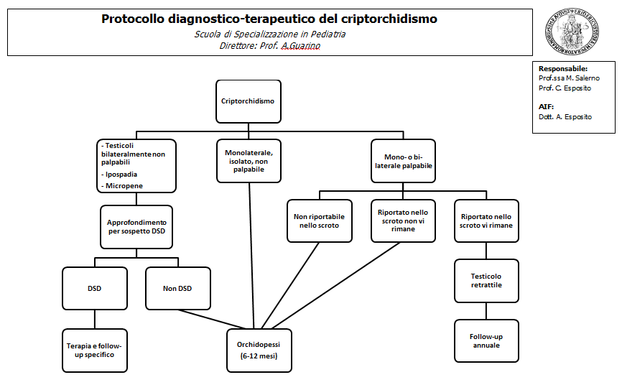
Take home messages

Slide 33
Grazie per
l’attenzione!

Slide 34
Bibliografia
Ahmed SF, Rodie M. Investigation and initial management of ambiguous genitalia. Best Practice & Research. Clinical Endocrinology & Metabolism 2010; 24: 197-218.
Hutson JM, Thorup J. Evaluation and management of the infant with cryptorchidism. Current Opinion in Pediatrics 2015; 27: 520-524.
Hutson JM. Cryptorchidism and Hypospadias. In: De Groot LJ, Chrousos G, Dungan K, Feingold KR, Grossman A, Hershman JM, Koch C, Korbonits M, McLachlan R, New M, Purnell J, Rebar R, Singer F, Vinik A, editors.
Kollin C, Ritzén EM. Cryptorchidism: a clinical perspective. Pediatrics Endocrinology Reviews 2014;11:S240-S250.
Kolon TF, Herndon CD, Baker LA, Baskin LS, Baxter CG, Cheng EY, Diaz M, Lee PA, Seashore CJ, Tasian GE, Barthold JS; American Urological Assocation. Evaluation and treatment of cryptorchidism: AUA guideline. The Journal of Urology 2014; 192: 337-345.
Ritzén EM. Undescended testes: a consensus on management. European Journal of Endocrinology 2008; 159: S87-S90.
Vikraman J, Hutson JM, Li R, Thorup J. The undescended testis: Clinical management and scientific advances. Seminars in Pediatric Surgery 2016; 25: 241-248.

